Slide 1

Shock y accesos vasculares
Dr. Felipe Yagnam
Dra. Fabiola Castro

Slide 2
Contenido
Reconocimiento del shock
Manejo del Shock
Recursos para el manejo de emergencias circulatorias

Slide 3
Shock
Estado crítico de inadecuada llegada de oxígeno y nutrientes para satisfacer el requerimiento metabólico tisular.
Mala perfusión periférica y de órganos vitales

Slide 4
Tipos
Shock hipovolémico
Shock cardiogénico
Shock distributivo
Shock obstructivo
Incluye el hemorrágico. Déficit de volumen sanguíneo y baja perfusión
Mala contractilidad cardíaca
Inadecuada distribución del volumen y flujo sanguíneo
Flujo sanguíneo obstruido

Slide 5
Mecanismos compensatorios
Taquicardia
Aumento de la resistencia vascular sistémica (vasoconstricción)
Aumento de la intensidad de la contracción cardíaca (contractilidad)
Aumento del tono musculo liso venoso

Slide 6
Progresión
Lesión de órganos vitales
Insuficiencia Cardiopulmonar
Paro cardiorespiratorio
Objetivo
Mejorar administración de O2

Slide 7
Shock
Compensado
Presión arterial sistólica normal
Hipotenso
Deterioro del nivel de conciencia por la disminución de la perfusión cerebral
Paro cardiorespiratorio

Slide 8
Shock hipovolémico
Causa mas común en niños
  Diarrea
  Vómito
  Hemorragia (interna y externa)
  Poca ingesta de líquidos
  Diuresis osmótica
  Quemaduras extensas
Signos
  Taquipnea
  Taquicardia
  Pulsos débiles
  Llene cap>2seg
  Palidez
  Oliguria
  Alteración de conciencia
Precarga reducida
Contractilidad normal o aumentada
Postcarga aumentada

Slide 9
Shock distributivo
Signos
  Baja RVS
  Mayor flujo sanguíneo
  Perfusión inadecuada del lecho vascular esplánico
  Liberación de mediadores inflamatorios
  Reducción del volumen causada por el escape capilar
  Acumulación de ácido láctico
Séptico
Anafiláctico
Neurogénico

Slide 10
Shock cardiogénico
Causas
Cardiopatía congénita
Miocarditis
Miocardiopatía
Arritmias
Sepsis
Intoxicación x fcos
Lesión cardíaca
Signos
Cianosis
Signos de insuficiencia cardíaca

Slide 11
Shock obstructivo
Taponamiento cardíaco
Neumotórax a tensión
Lesiones cardíacas congénitas ductus dependientes
Embolia pulmonar masiva
Ruidos cardíacos disminuídos o apagados
Hipersonoridad , hiperexpansión y ruidos respiratorios disminuidos del lado afectado
Pulso paradójico
Mayor PA preductal que postductal
Mayor sat O2 arterial preductal
Ausencia de pulsos femorales
Taquicardia ; cianosis ; hipotensión ; dolor torácico
Congestión venosa sistémica e insuficiencia del hemicardio derecho.

Slide 12
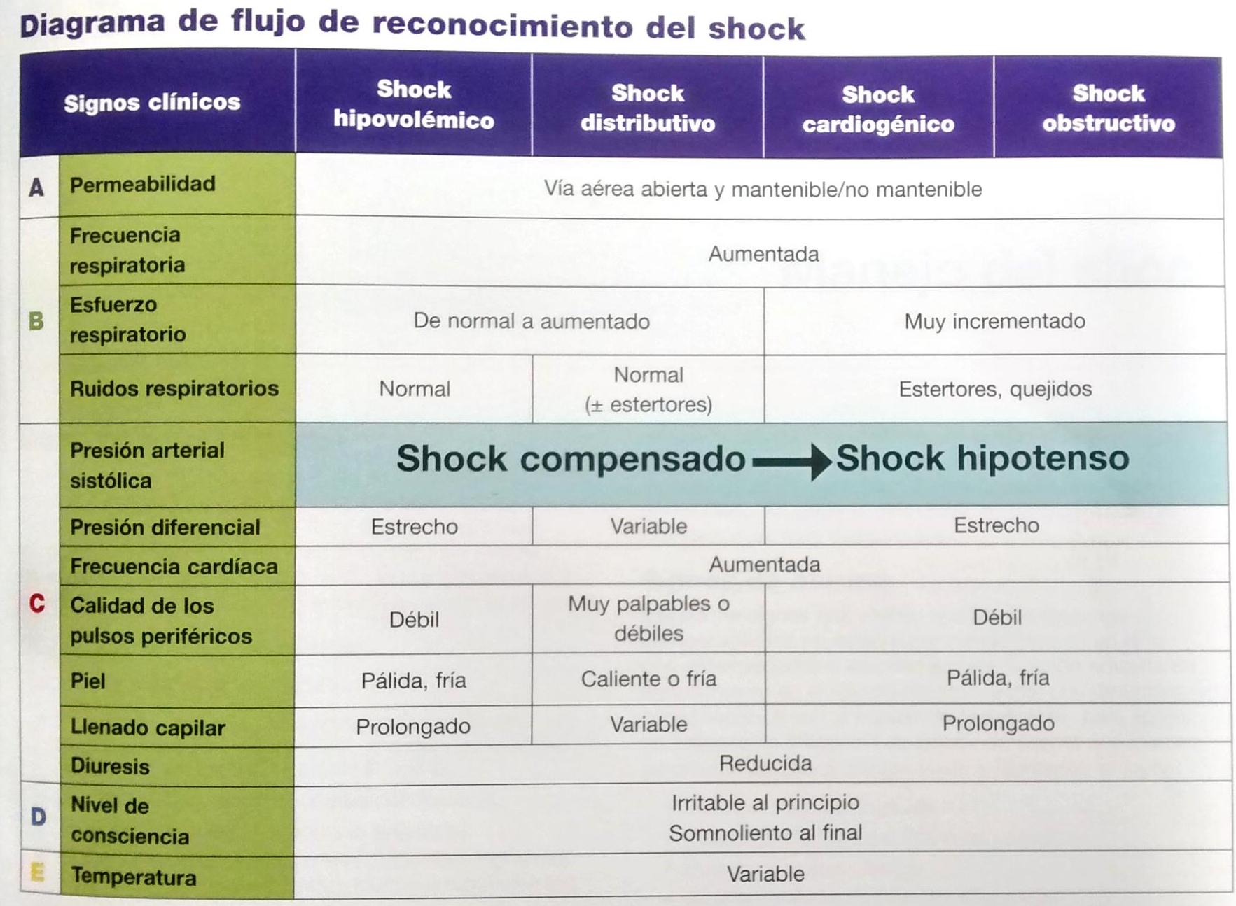

Slide 13

Manejo del Shock

Slide 14

Objetivo general
Realizar una intervención temprana para lograr reducir la morbi-mortalidad

Slide 15
Objetivos específicos
Mejorar:
  Administración de oxígeno
  Equilibrio perfusión tisular/requerimiento metabólico
  Revertir anomalías de la perfusión
  Restaurar la función de los órganos
  Corrección de alteraciones metabólicas
  Impedir progresión a PCR

Slide 16
¡Signos de alarma!
Taquicardia
Pulsos periféricos débiles
Pulsos centrales débiles
Disminución de PA diferencial
Extremidades distales frías
Llene capilar mayor 2s
Compromiso de consciencia
Hipotención
SHOCK COMPENSADO
SHOCK HIPOTENSO
Notes:
Signos que indican progresión de un shock compensado a uno hipotenso

Slide 17
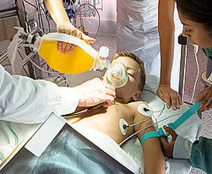
Manejo general del shock

Slide 18
Acceso vascular
Reanimación con líquidos
Monitorización
Reevaluación frecuente
Pruebas de laboratorio
Terapia con medicamento
Consulta al subespecialista
Vía aérea y ventilación

Slide 19

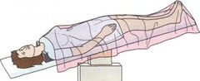
1. Posicionamiento del paciente
Notes:
Paciente en MCG: posición de trendelenburg
Paciente en BCG: en posción cómoda, con madre, para poder evaluar mejor

Slide 20
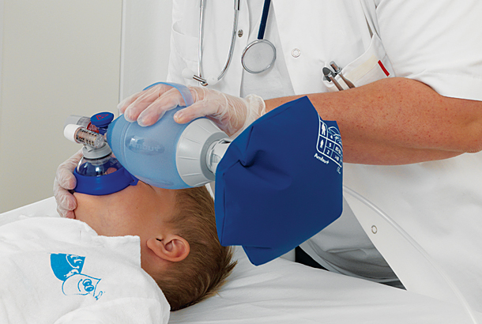
2. Vía aérea y ventilación
Mantener vía aérea permeable
O2 en altas concentraciones
Apoyo ventilación
(ambú, VMNI, VMI)

Slide 21
3. Acceso vascular
Shock hipotenso: VVP
Vía IO
VVC (lento)
Shock compensado: VVP

Slide 22
4. Administración de fluídos
BOLO
20 ml/kg
S. Cristaloide isotónica
Reevaluar
FC
Diuresis
BOLO
20 ml/kg de SCI
Hasta reestablecer PA
5-20 minutos
Llene capilar
CC
*En shock cardiogénico o disfunción miocpardica grave, inyectar bolos pequeños de 5-10 ml/kg por 10-20 min y tener ojo con EPA!
*En hemorragias o TEC, transfundir si no hay respuesta afluídos
Notes:
EPA: edema pulmonar agudo

Slide 23
5. Monitorización continua
Saturación
Presión arterial y diferencial
Frecuencia cardiaca
Temperatura
Estado de consciencia
Diuresis (sonda)
*considerar monitorización invasiva (CVC, línea arterial)

Slide 24
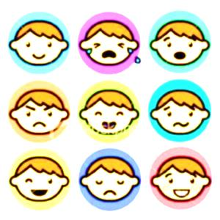
6. Reevaluación frecuente
Tendencias en el estado del niño
Determinar la respuesta al tratamiento
Planificar las siguientes intervenciones (intubación p. ej)
Hasta estabilizar o trasladar
a paciente

Slide 25
7. Laboratorio
Identificar etiología y gravedad del shock
Evaluar disfunción orgánica asociada al shock
Indentificar alteraciones metabólicas
Evaluar respuesta al tratamiento

Slide 26
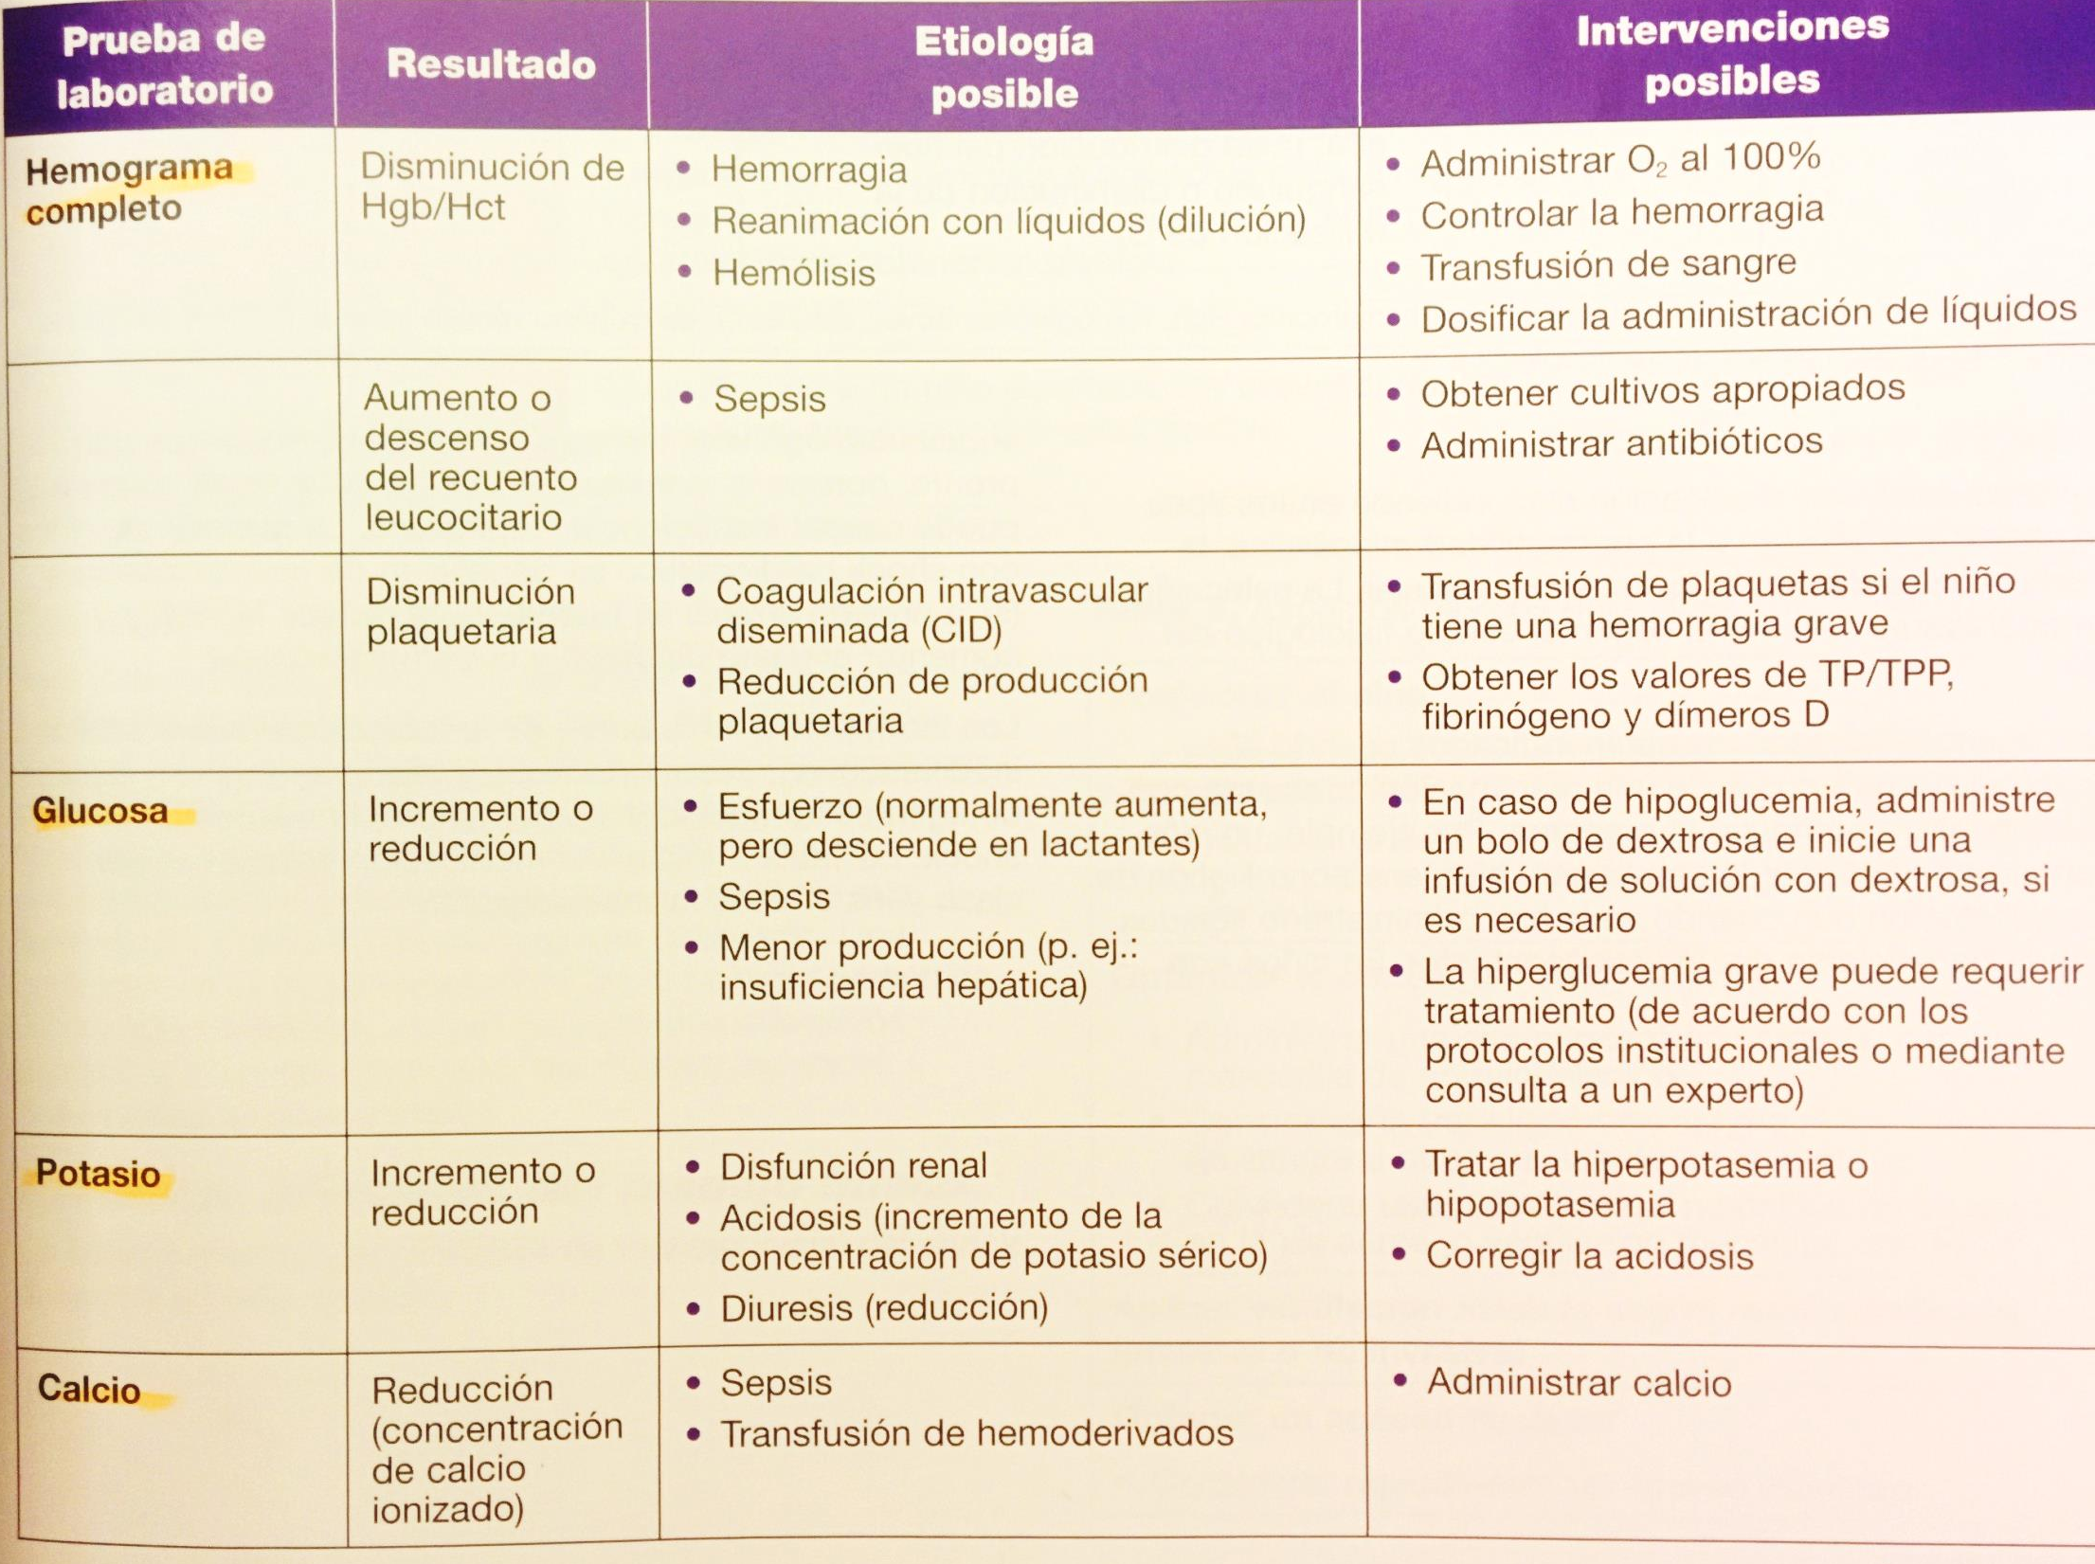

Slide 27
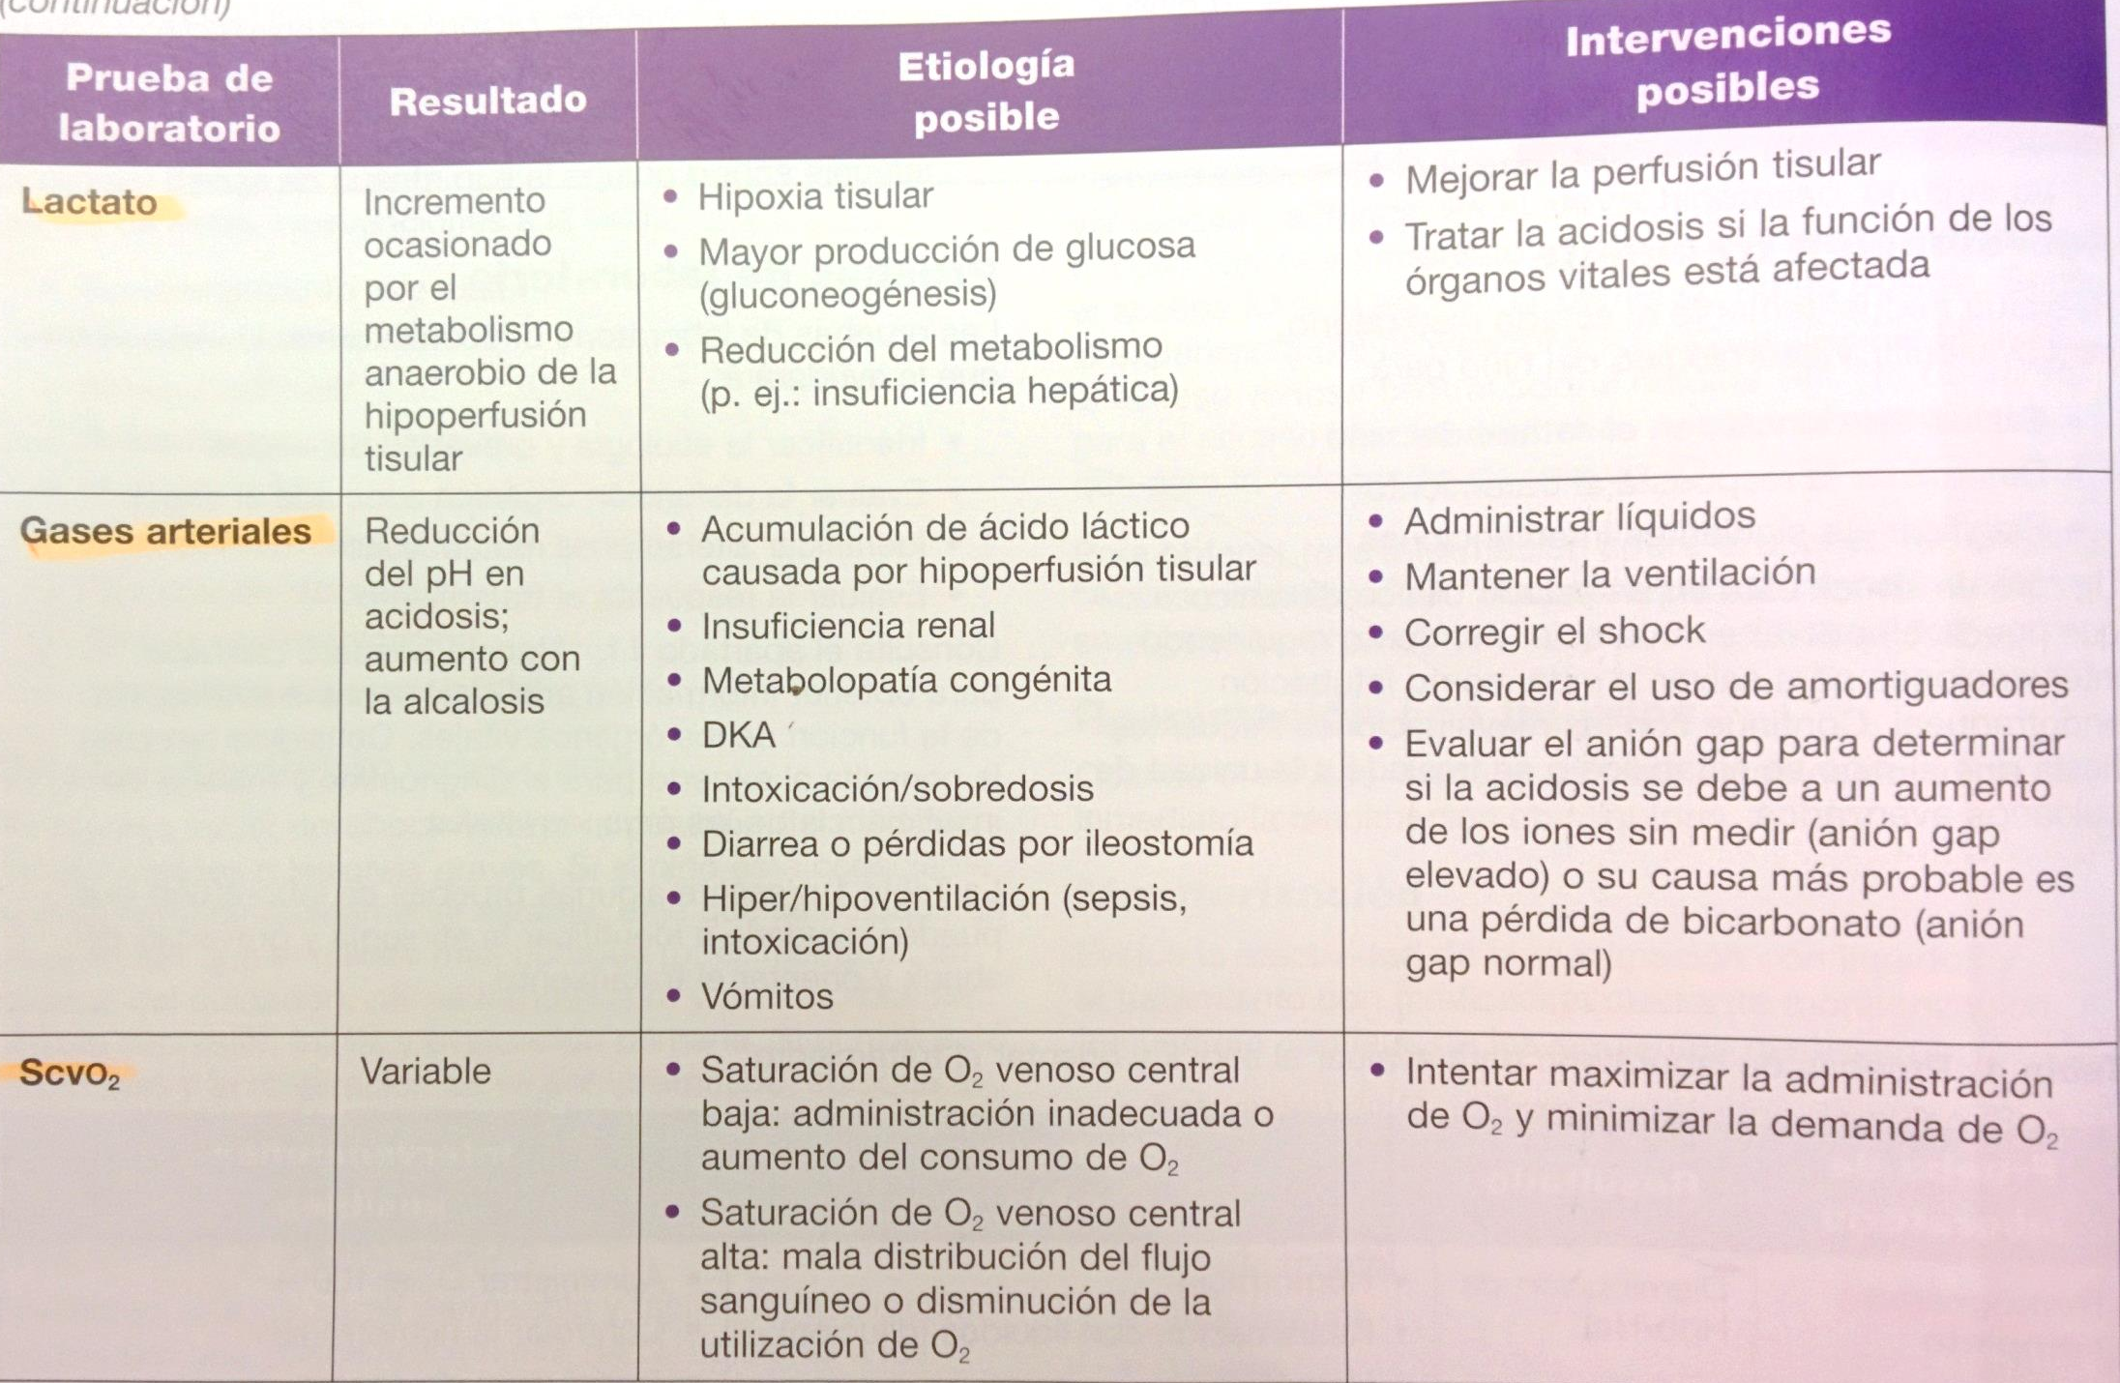

Slide 28
8. Medicamentos
Vasoactivos
Shock persite a pesar de adm. volumen
Para shock que afectan:
Contractilidad miocárdica
Frecuencia cardiaca
Resistencia Vascular
Vasodilatador
Shock cardiogénico

Slide 29

9. Consultar a subespecialista

Slide 30
Administración de líquidos

Slide 31
Objetivos
Reestablecer volumen intravascular (soluciones coloides y cristaloides)
Reestablecer perfusión tisular
Necesaria para shock hipovolémico y distributivo

Slide 32
Tipos de soluciones
 | S. cristaloides | S. coloide
Ejemplo | Solución salina Ringer Lactato | Albúmina+plasma congelado+…
Pro | Económicas, fácil de obtener y no causan reacciones. Iniciar manejo con este tipo de solución | Expansoras más eficaces del volumen intra vascular
Contras | Sólo ¼ se queda en intravascular | Difícil obtención y preparación, pueden generar reacciones (de hemoderivados) y coagulopatías (sintéticos)
Volumen a administrar |  | Máximo 20-40 ml/kg
Precaución con | Niños con enfermedades graves, insuficiencia renal y cardiopatías | Pueden desarrollar EPA

Slide 33
Volumen y frecuencia a administrar
Tipo de Shock | Volúmen de líquido | Frecuencia de administración
Shock hipovolémico Shock distributivo | Bolo 20 ml/kg Repetir si se requiere | 5-10 minutos
Shock cardiogénico | 5-10ml/kg Repetir | 10-20 minutos
Cetoacidosis con shock compensado | 10-20 ml/kg | Durante 1 hora*
Intoxicación (BCC o BB) | 5-10 ml/kg y repetir | 10-20 minutos
*Para prevenir edema cerebral

Slide 34
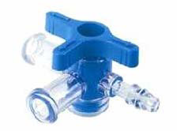
Administración rápida de fluídos
Colocar catéter IV lo más grande posible
Llave de 3 pasos
Inyectar líquido con jeringa de 30 a 60 ml, bolsa a presión o dispositivo de infusión rápida (NO BOMBA)

Slide 35
Después de cada bolo…reevaluar
Mejora
Llene capilar
Presión arterial
FR
Diuresis
Estado de consciencia
No mejora: buscar causas
Notes:
Pensar en hemorragias ocultas, shock cardiogénico (que empeora con la administración de volumen)

Slide 36
Transfusiones

Slide 37
¿Cuándo usar hemoderivados?
USAR
Pérdidas traumáticas de volúmen
Perfusión inadecuada a pesar de 2 o 3 bolos
PRIORIDADES
Sangre sometida a pruebas cruzadas
Grupo O -
COMPLICACIONES
Hipotermia
Disfunción miocárdica
Específica por grupo
Hipocalcemia ionizada
Con hb < 10 mg/dl
Notes:
Hipotermia:
Disfunción miocárdica
Hipocalcemia ionizada: por eliminación incompleta de citratos que vienen en los hemoderivados, que puede producir disfunición miocárdica e hipotensión

Slide 38
Corrección alteraciones metabólicas

Slide 39
No olvidar: control glicemia
Durante un episodio de esfuerzo fisiológico un niño puede tener hipoglicemias
Especial cuidado con enfermos crónicos y lactantes pequeños (menor reserva glucógeno)
RNT y RNPT | Hipoglicemia <45 mg/dl
Lactantes, niños y adolescentes | Hipoglicemia <60 mg/dl

Slide 40
Manejo hipoglicemia
Leve
Glucosa v.o
Severa
Glucosa i.v 0.5-1g/kg
S. Glucosada al 10% (5-10 ml/kg)
Pocos síntomas

Slide 41
Y también…
Manejo hipocalcemia
Hipokalemia (IR, acidosis, muerte celular, adm. Excesiva de fármacos)
Acidosis metabólica (ácido láctico, IR)

Slide 42
Manejo específico

Slide 43
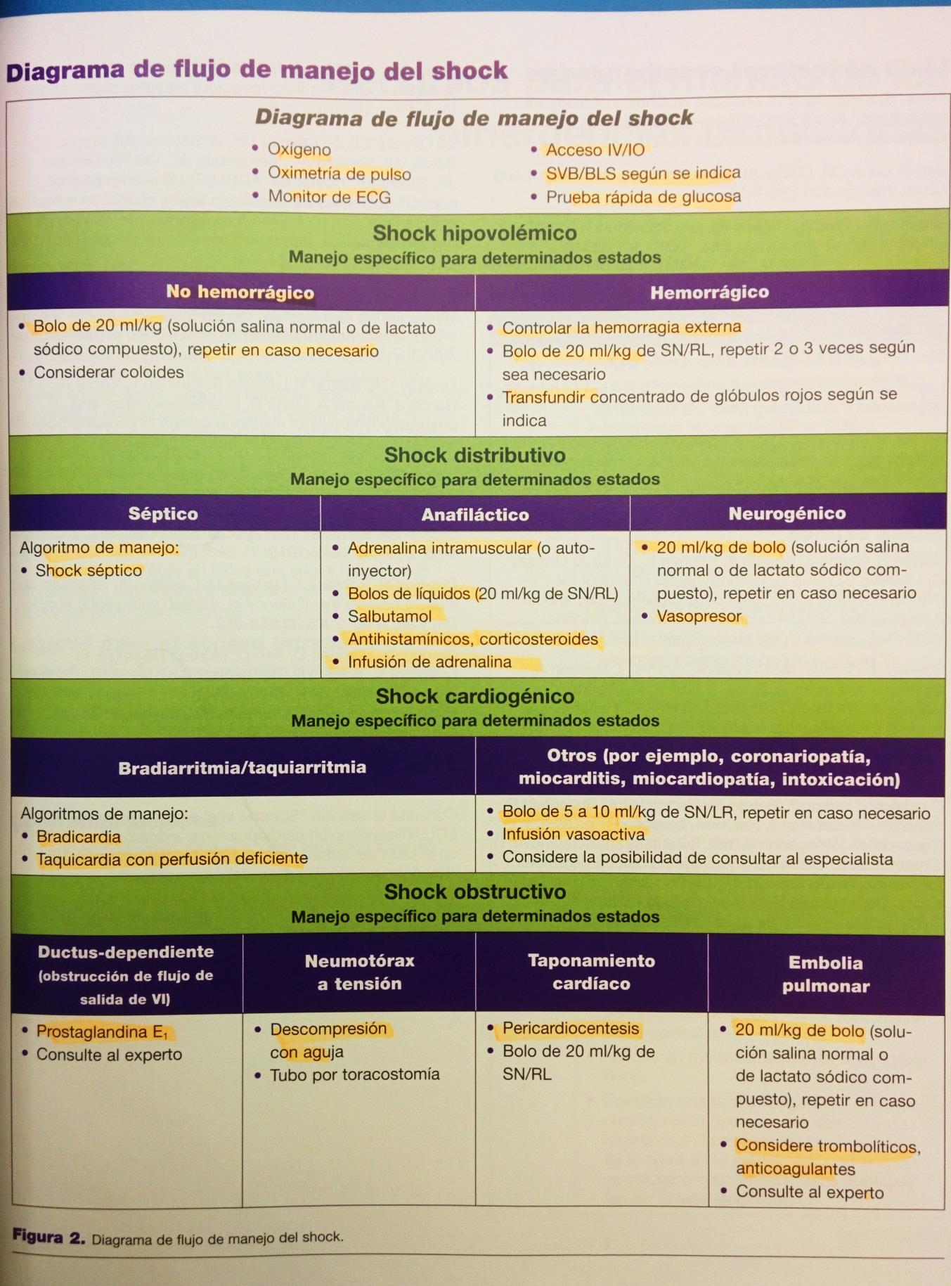

Slide 44
Criterios de valoración terapéutica
Pulsos normales
Diuresis >1ml/kg/hr
FC y PA normal
Llene capilar <2s
ScvO2> 70%
EE calientes
Consciencia normal
Lactato sérico
Déficit de base

Slide 45
Shock hipovolémico
Reanimación con líquidos
Identificar tipo de pérdida
Compensar déficit de volumen
Reestablecer
E° ácido-base
Evitar y compensar hemorragias, diarreas continuas
Corregir las alteraciones metabólicas

Slide 46
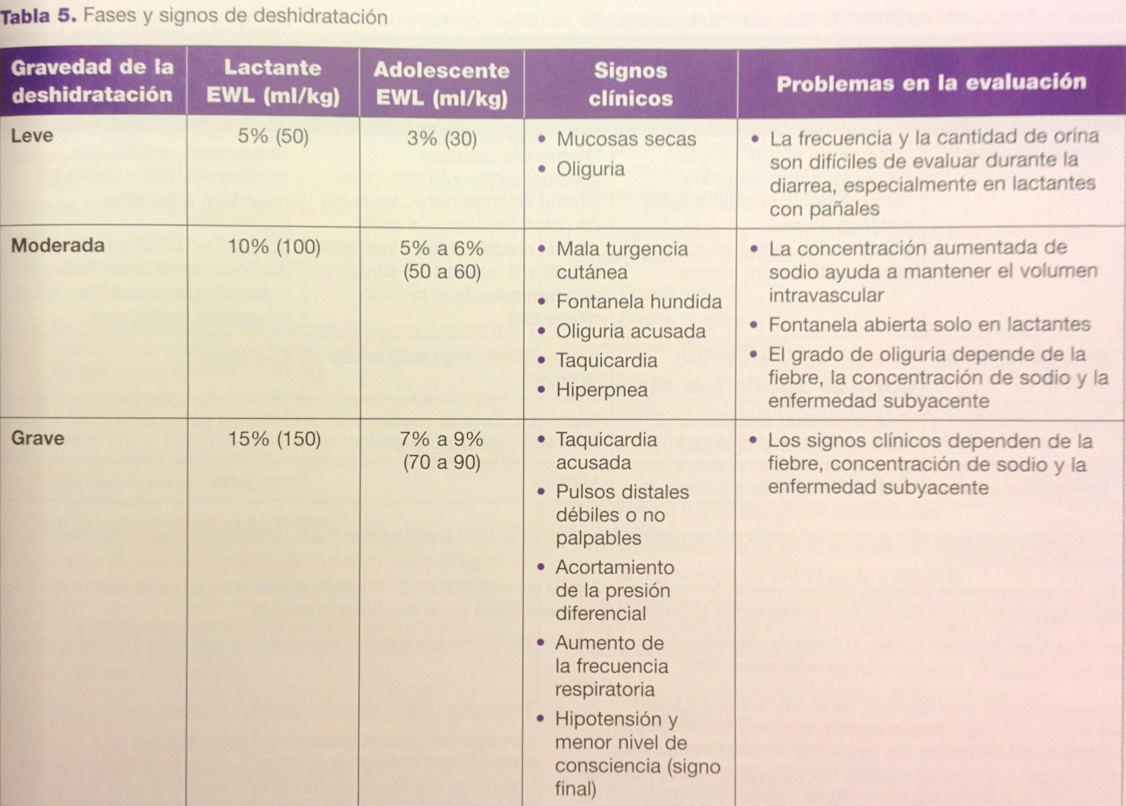

Slide 47
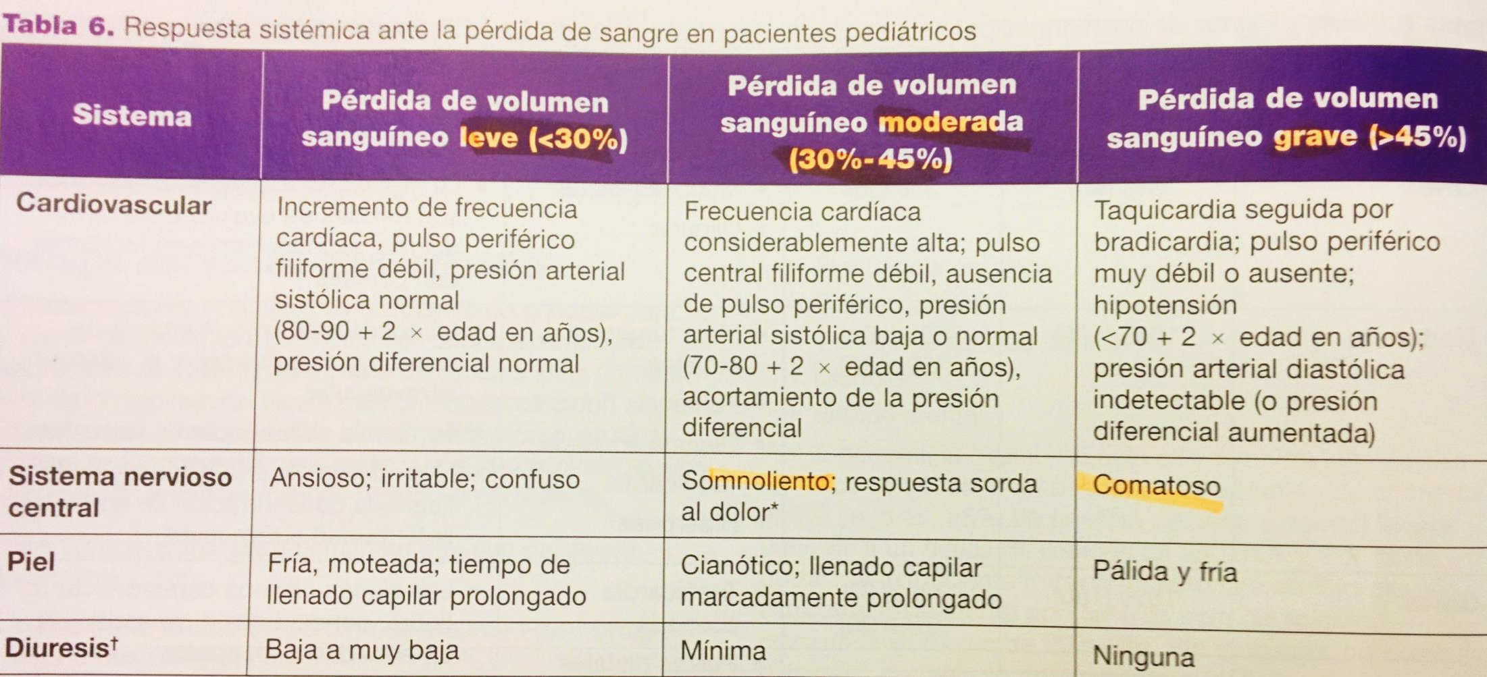

Slide 48
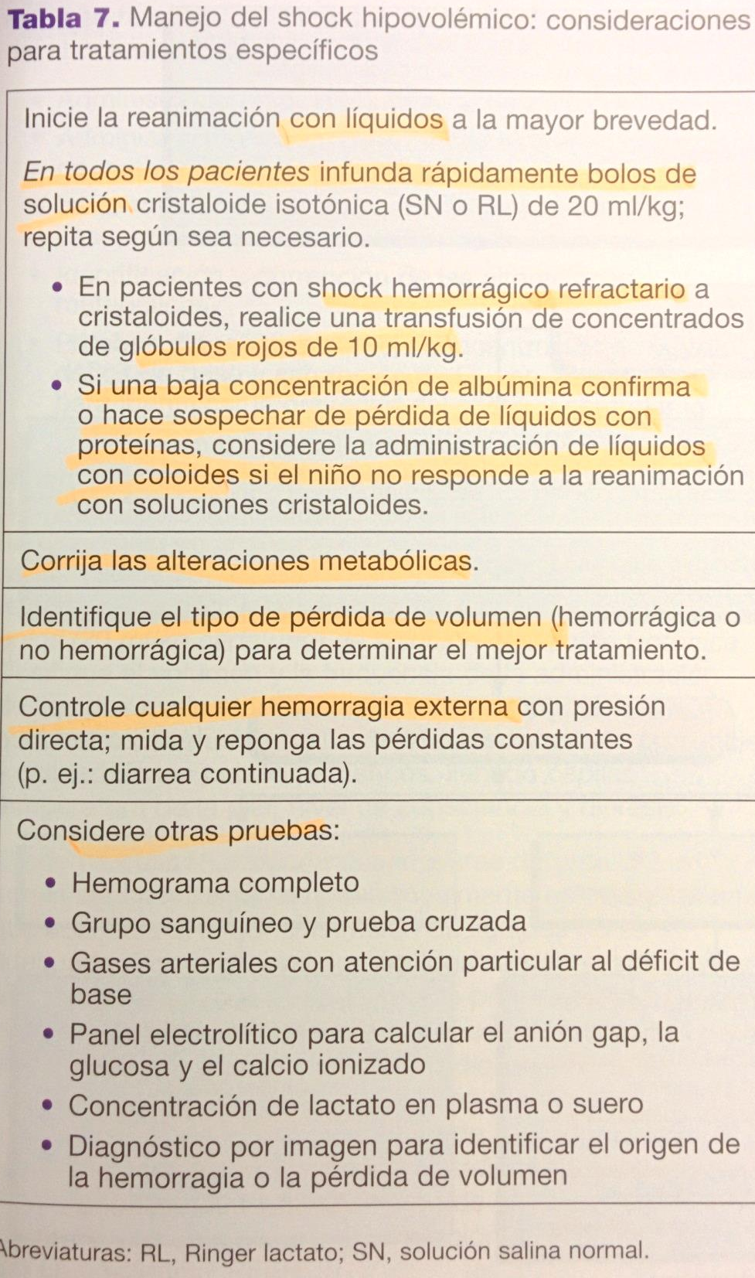

Slide 49
Shock cardiogénico
Mejorar eficacia de la función cardíaca y GC optimizando la eyección ventricular
Minimizar el requerimiento metabólico

Slide 50
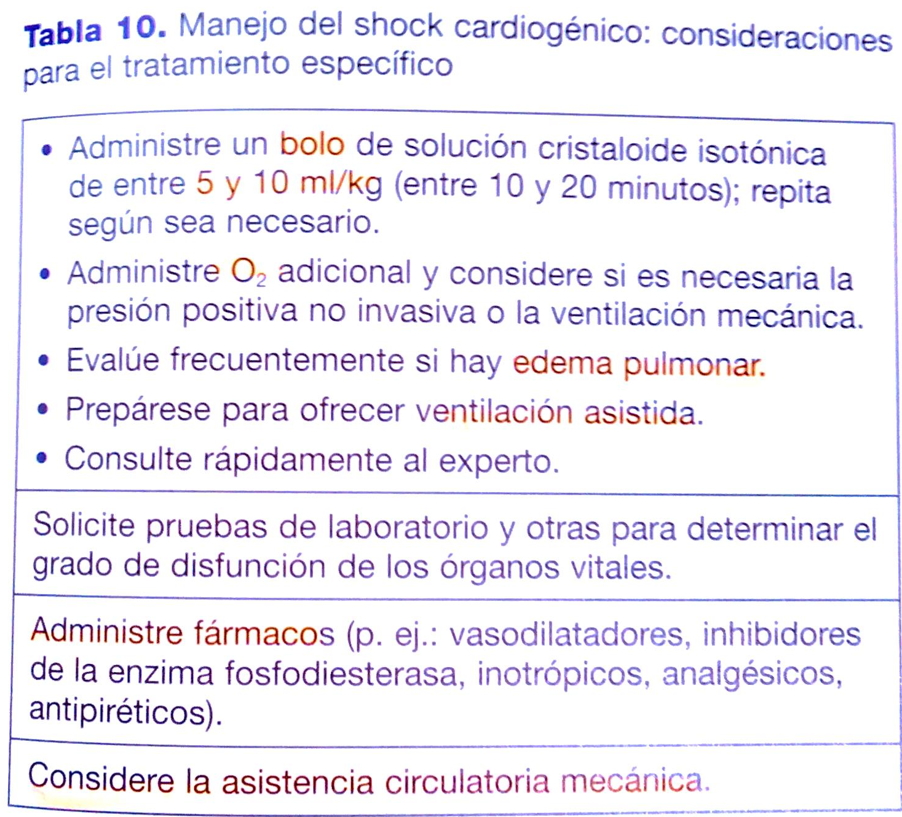

Slide 51
Shock distributivo
Séptico
Anafiláctico
Neurogénico
S. normotensivo
S. Frío
S. caliente
Notes:
Shock caliente: vasodilatado PA baja y buena perfusión
Shock frío: vasocontraído PA baja y perfusión deficiente
Shock normotenso: PA normal y perfusión deficiente

Slide 52
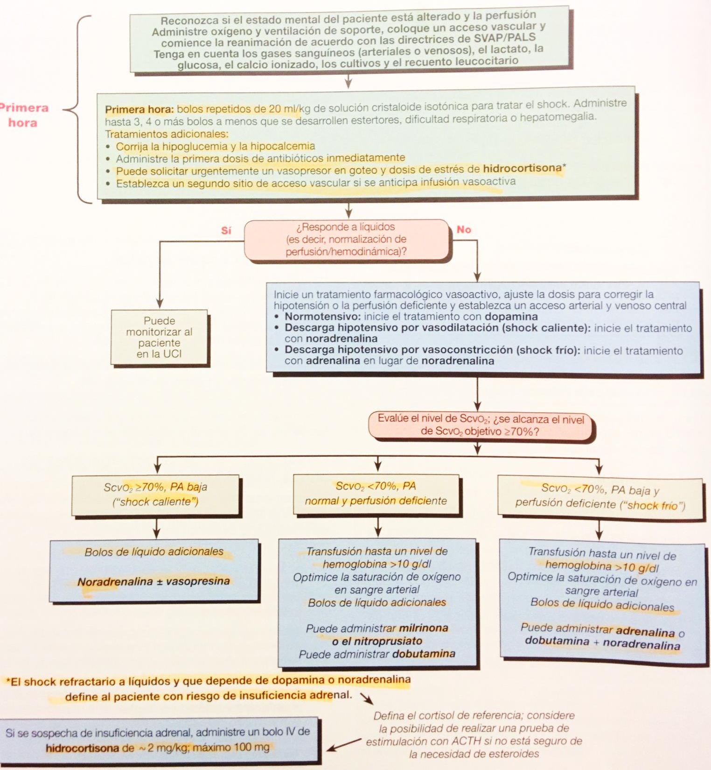

Slide 53
Shock séptico
Administración rápida de bolo de líquidos
Tomar cultivos y comenzar terapia antibiótica
Si no responde a fluídos, instalar acceso venoso central y arterial y administrar drogas vasoactivas (DVA)
Identificar alteraciones metabólicas y corregirlas
Hacer pruebas diagnósticas
Si no hay buena respuesta a DVA, transfundir (hb< 10) para aumentar capacidad de transporte de oxígeno)
Considerar ventilación asistida y PEEP
Usar DVA según tipo de shock septico
Notes:
Shock caliente: vasodilatado (noradrenalina aumenta la RVS, tono venoso y volumen sistólico, mejora contractilidad cardiaca)
Shock frío: vasocontraído (adrenalina, en dosis bajas de infusión puede disminuir la RVS)
Shock normotenso: Dosis intermedia mejora la contractilidad cardiaca, a dosis elevada aumenta RVS y dosis bajas mejora flujo renal y esplácnico.

Slide 54
Shock anafiláctico
Corregir alteración cardiopulmonar
Bloquear mediadores de Respuesta alérgica
Adrenalina 1:1000 IM
2ª dosis
Bolo cristaloide
SBT
Anti H1 H2
Coricoes
teroides

Slide 55
Shock neurogénico
Hipotensión-bradicardia-hipotermia
Poner niño cabeza abajo para mejorar retorno venosos
Administrar volumen y evaluar respuesta
Si no hay R, usar vasopresores
Enfriar o calentar según necesario

Slide 56
Shock obstructivo
Corregir causa de obstrucción
Reestablecer perfusión tisular
Taponamiento cardiaco
Neumotorax a tensión
Embolía pulmonar masiva
Lesiones cardiacas congénitas ductus dependientes
Notes:
Taponamiento cardiaco: con cardiologo realizar pericardiocentesis
NTX a tensión: Toracotomía
Embolía: luego de salir del shock usar tombolíticos y anticoagulantes.

Slide 57
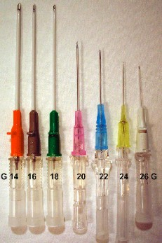
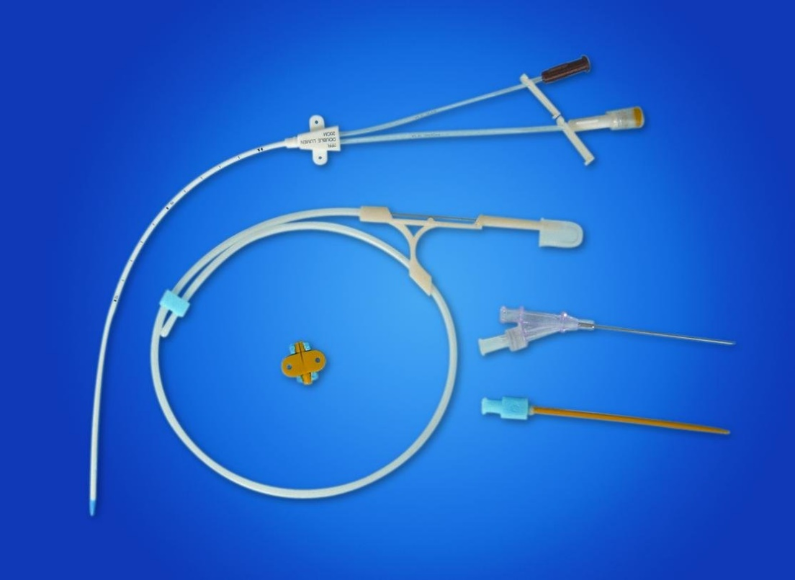
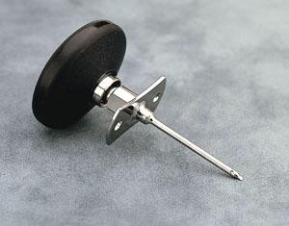
Accesos para administrar volumen

Slide 58
Acceso intraóseo
Permite acceso al plexo venoso de la médula ósea no colapsable, que sirve como vía rápida, segura y fiable de administración de fármacos, coloides, cristaloides y sangre durante la reanimación.
30-60 seg en ser instalada

Slide 59
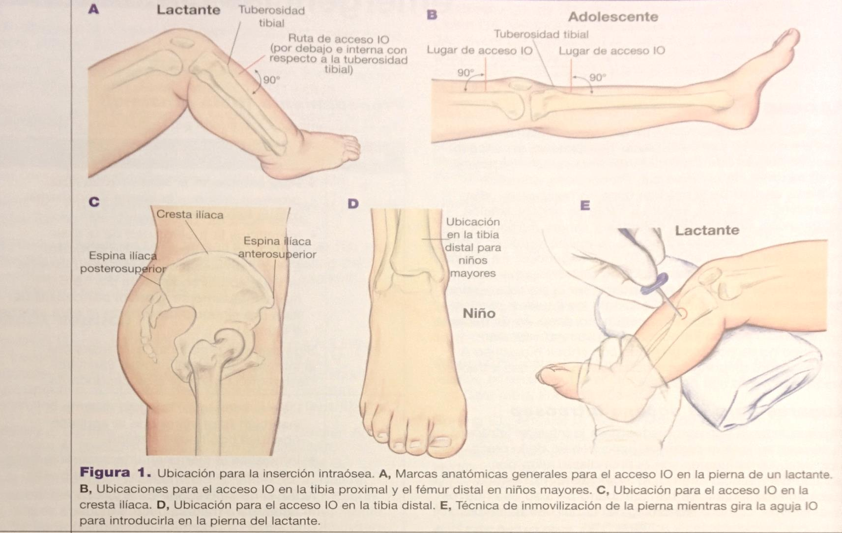
Lugares acceso
Tibia proximal: debajo de la placa epifisiaria.
Tibia distal, Fémur distal, Espina ilíaca anterosuperior

Slide 60
Contraindicaciones
Lesiones y fracturas cerca del lugar
Hueso patológico (osteogénesis imperfecta)
Fracaso del intento previo

Slide 61
Procedimiento
Rotar pierna hacia afuera. Identificar la tuberosidad anterior de la tibia, aprox. 1-3 cm por debajo hacia medial, esta la parte plana
Técnica aséptica
Deje el estilete dentro de la aguja durante la inserción para evitar que se obstruya.
Inmovilice la pierna en superficie firme. (no ponga la mano detrás de la pierna)

Slide 62
Procedimiento
Inserte la aguja a través de la piel perpendicular a la tibia.
Aplique un movimiento circular suave pero firme.
Continúe insertando aguja hasta notar una disminución de la resistencia.
* Si la aguja se coloca correctamente, debe quedarse fija por si sola fácilmente

Slide 63
Procedimiento
Retire estilete y conecte una jeringa. Puede aspirarse sangre y confirma correcta posición.
Inyecte un pequeño volumen de SF. Evaluar si hay tumefacción; de ser así la aguja esta muy profunda y penetra el hueso cortical posterior.
Para estabilizar la aguja, ponga esparadrapo x el borde.

Slide 64
Aguja insertada
Comprobar frecuentemente el lugar por si hay sinos de tumefacción o movimiento de aguja.
Las agujas IO están indicadas para usarse por poco tiempo. Generalmente <24hrs.

Slide 65
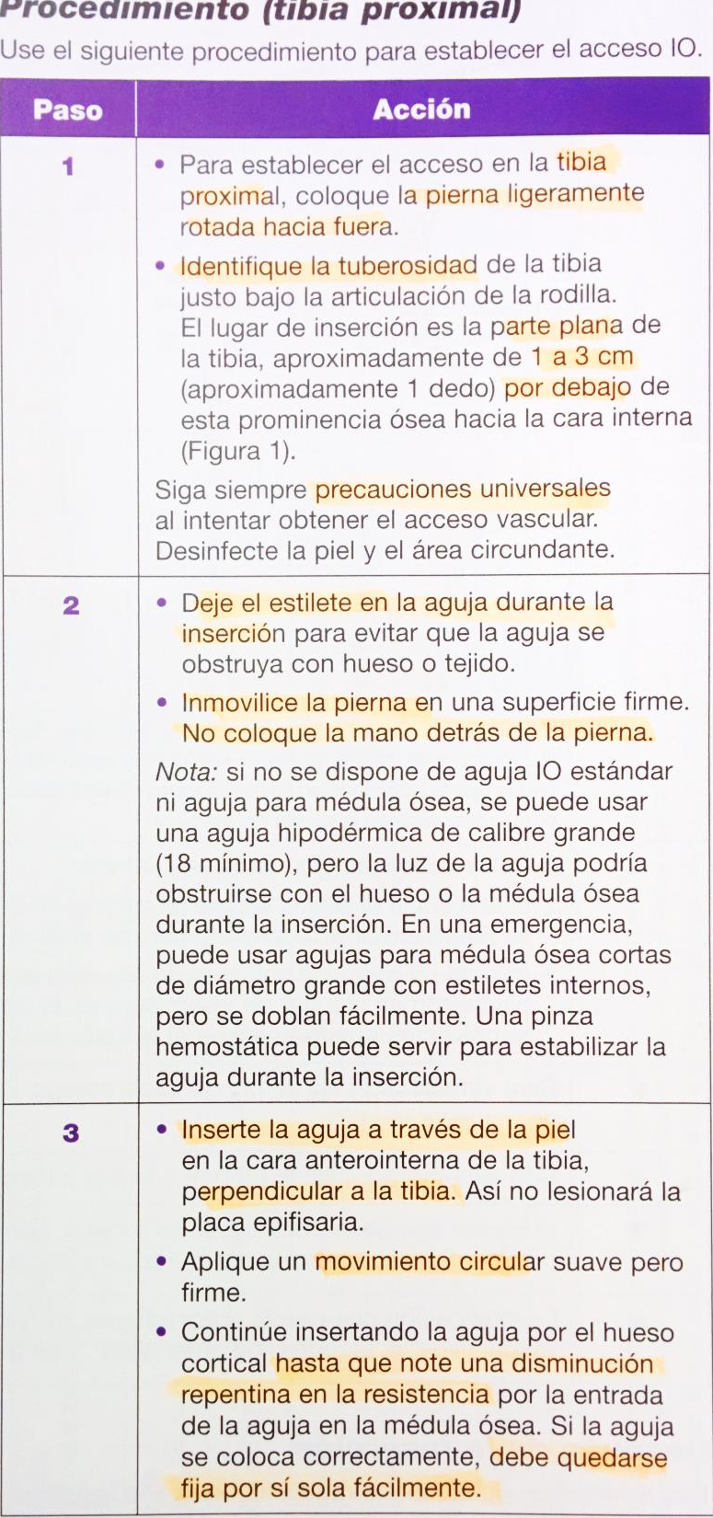
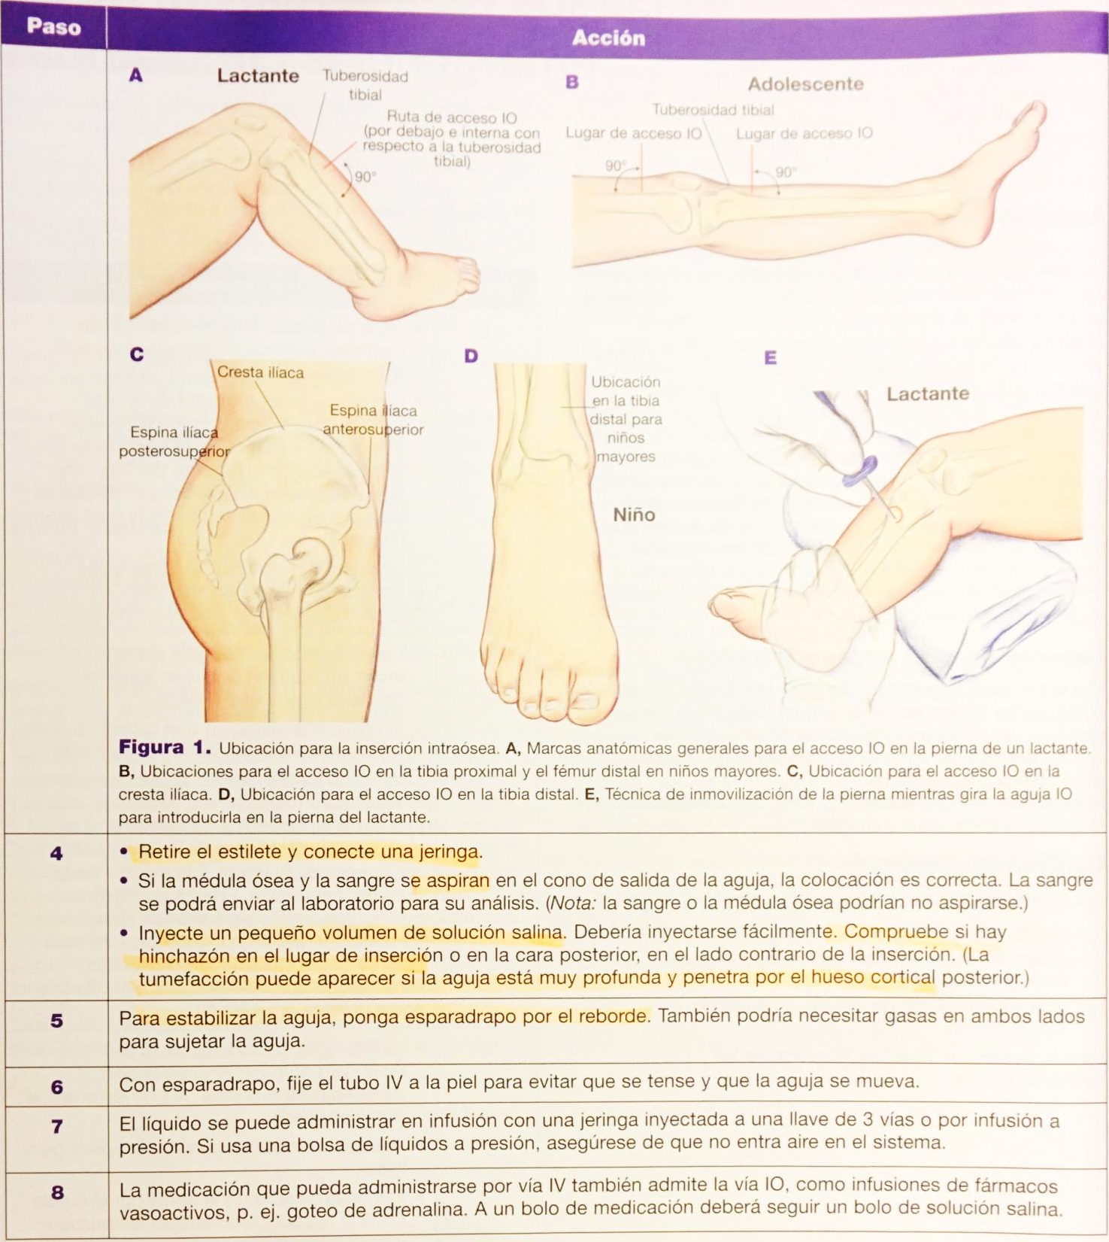

Slide 66
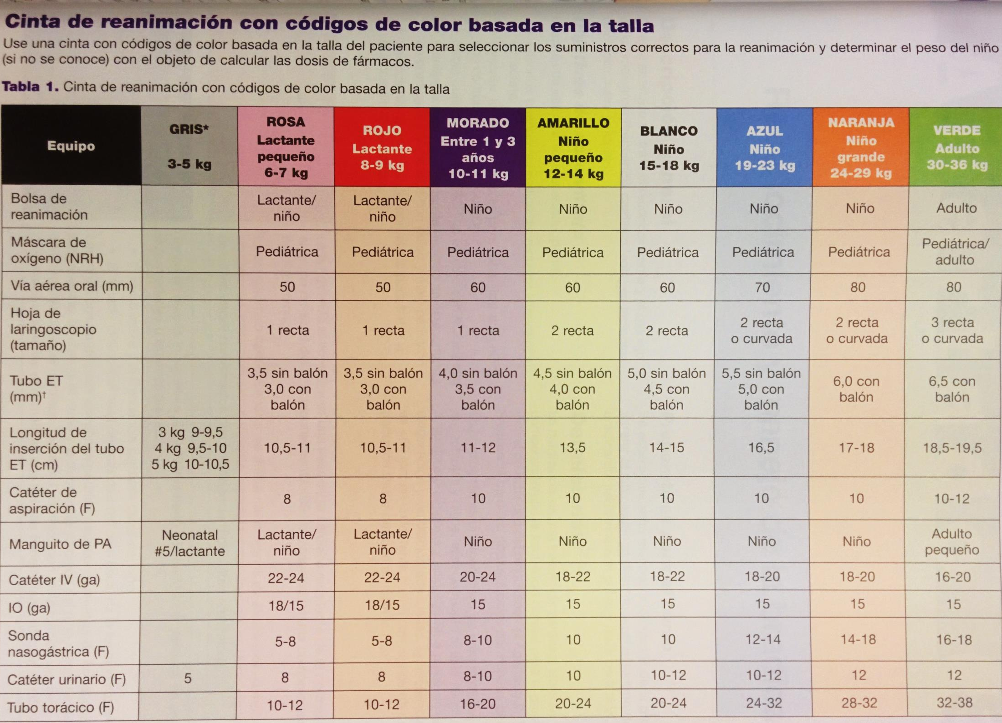

Slide 67
Shock y accesos vasculares
Dr. Felipe Yagnam
Dra. Fabiola Castro

